Slide 1
Equipe Accélération Laser-Plasma LAL
Accélérateurs & Technologies
Date 2016/06/24

Slide 2
Activités de l’équipe
Nom de l’équipe: Accélération Laser Plasma
Responsable scientifique local: Nicolas Delerue
DAS référent: Jean-Luc Biarotte (Accélérateurs)
Principales activités scientifiques accélérateur de l’équipe
ESCULAP: Accélération laser-plasma d’électrons injectés par le photoinjecteur PHIL.
CILEX+DACTOMUS: Préparation des expériences sur la salle longue focale d’APOLLON
Publications: DACTOMUS: ˜ 3 proceedings/an ESCULAP et CILEX: ~1/-2an chacun (phase préparatoire)
Notes:
2
Groupe Evaluation AERES 13-14 janvier 2011

Slide 3
Membres de l’équipe
Liste des chercheurs participants
Permanents :
Christelle Bruni, CR1, 30%, paquets courts, ESCULAP+DACTOMUS
Kevin Cassou, MCF, 15%, Optique, ESCULAP
Nicolas Delerue, CR1, 25%, diagnostics, ESCULAP+CILEX
Pierre Lepercq, IR1, 15%, PHIL (dont cavité accélératrice)
Bureau d’étude LAL: 70%
Pas de HDR
Les ETP incluent la fraction « DRUM »
Post-doctorants / CDDs :
H. Purwar (100%, 1/07/2016-30/06/2018, post doc P2IO) => DRUM
Doctorants :
Ke Wang, CSC, Nicolas Delerue, 100%, début septembre 2016
Notes:
3
Groupe Evaluation AERES 13-14 janvier 2011

Slide 4
Equipe Accélération Laser-Plasma Projet ESCULAP
Accélérateurs & Technologies

Slide 5
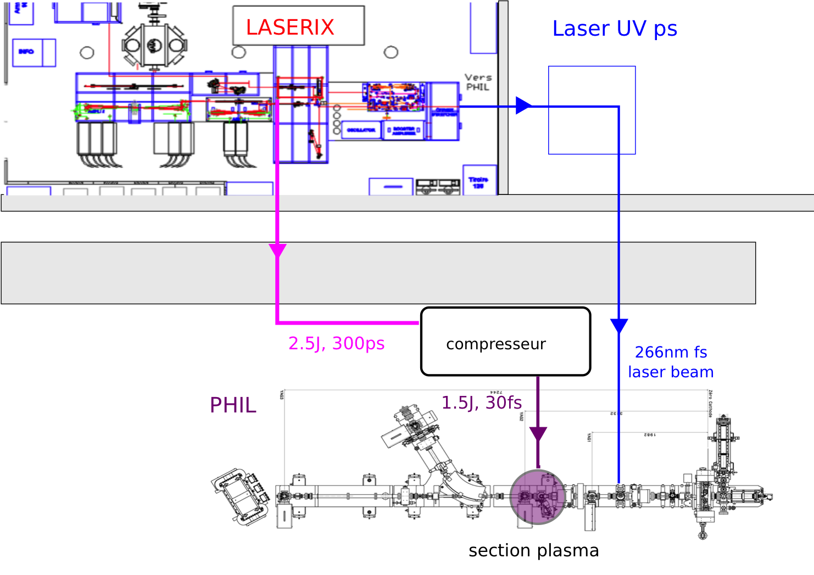
Projet ESCULAP – description générale
Nom/acronyme projet: ESCULAP
Responsable scientifique local: À nommer
Responsable technique local: À nommer
Couplage PHIL+Laserix
Productions de paquets courts (DRUM)
Mesure de paquets courts (DRUM+ETALON)
Accélération de paquets courts dans un plasma.
Diagnostics et instrumentation associée.
Autres laboratoires impliqués
CLUPS
CEA/LYDIL (à confirmer)
Notes:
5
Groupe Evaluation AERES 13-14 janvier 2011

Slide 6
Projet ESCULAP - ressources
Membres de l’équipe impliqués:
Christelle Bruni, CR1, 30%, paquets courts, ESCULAP+CILEX
Kevin Cassou, MCF, 15%, Optique, ESCULAP
Nicolas Delerue, CR1, 25%, diagnostics, ESCULAP+CILEX
Pierre Lepercq, IR1, 15%, PHIL (dont cavité accélératrice)
Les ETP incluent la fraction « DRUM »
CDD:
H. Purwar (100%, 1/07/2016-30/06/2018, post doc P2IO) => DRUM
Liste des personnels techniques impliqués:
Permanents
Bureau d’étude LAL: 70%
Sources de financement 2015 (hors CDDs)
15k€ (direction du LAL) pour des études préliminaires
Notes:
6
Groupe Evaluation AERES 13-14 janvier 2011

Slide 7
Projet ESCULAP - faits marquants
Projet en cours de démarrage
Préparation du TDR pour février 2017
Cf transparents suivants
2015: 1er électrons PHIL+Laserix
2016: Etudes préliminaires: - Paquets courts
Diagnostics
Synchronisation
Notes:
7
Groupe Evaluation AERES 13-14 janvier 2011

Slide 8
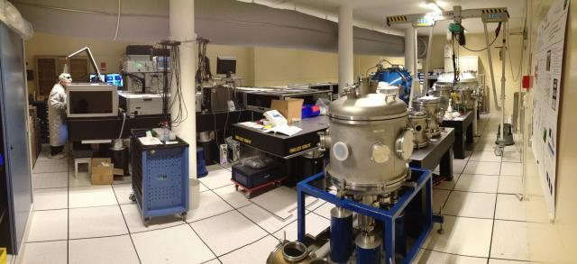
ESCULAP (LAL): Plateforme accélération laser-plasma
Opportunités: Un laser de puissance à côté du photoinjecteur PHIL.
PHIL: Photoinjecteur e-, 5 MeV (10 MeV fin 2017), jusqu’à 1nC de charge
Laserix: 50 TW, 2 Joules 35 fs.
Physiciens de trois communautés (laser, plasma, accélérateurs) sur un même site
Notes:
Le projet ESCULAP est né de l’arrivée dans les murs du LAL du laser de puissance LASERIX. Ce laser a été installé à proximité du photoinjecteur PHIL permettant de faire intéragir les deux machines ensemble.
PHIL est un photoinjecteur produisant de électrons de 5 MeV (énergie qui sera portée à 10 MeV fin 2017) avec une charge par impulsion pouvant monter à 1nC.
Laserix est un laser d’une puissance de 50 TW prduisant des impulsions ultra-courtes de 35fs.
Avec cette arrivée des physiciens de 3 communautés différentes se trouvent sur le même site.

Slide 9
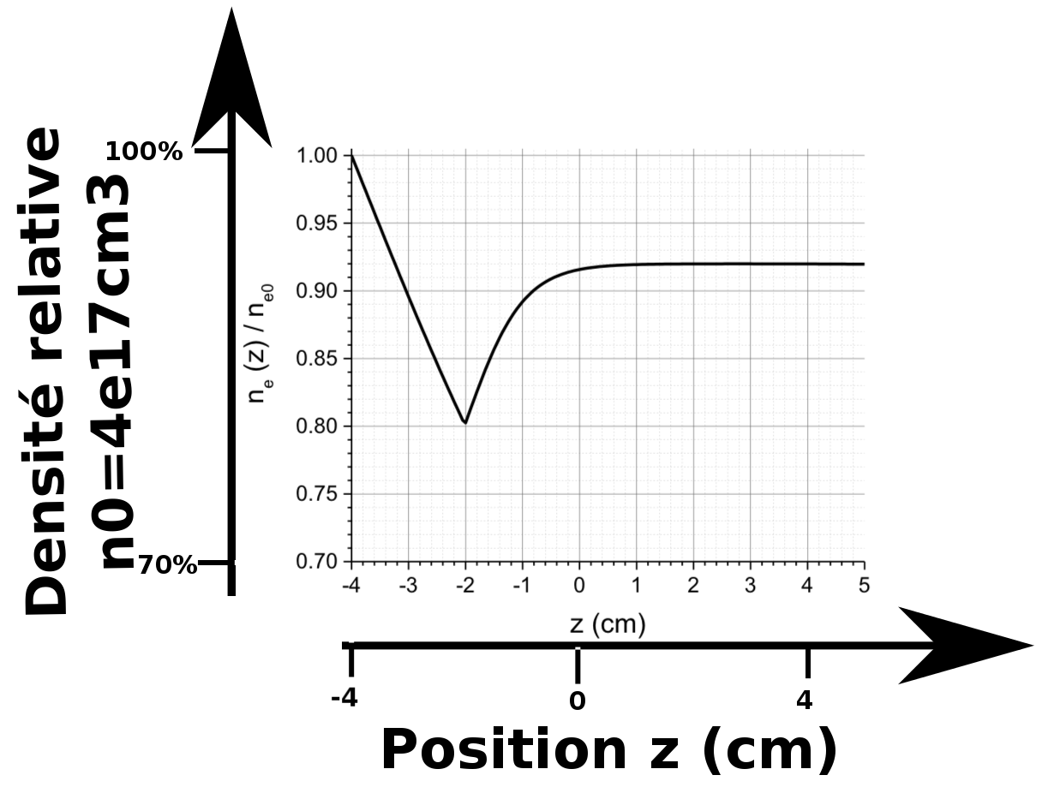
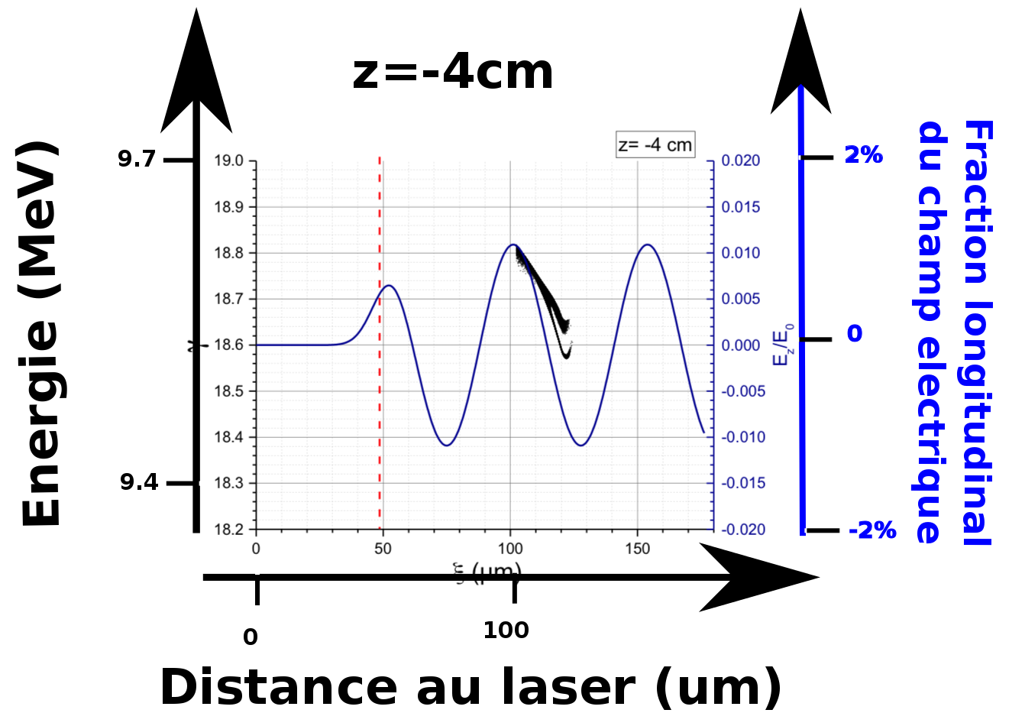
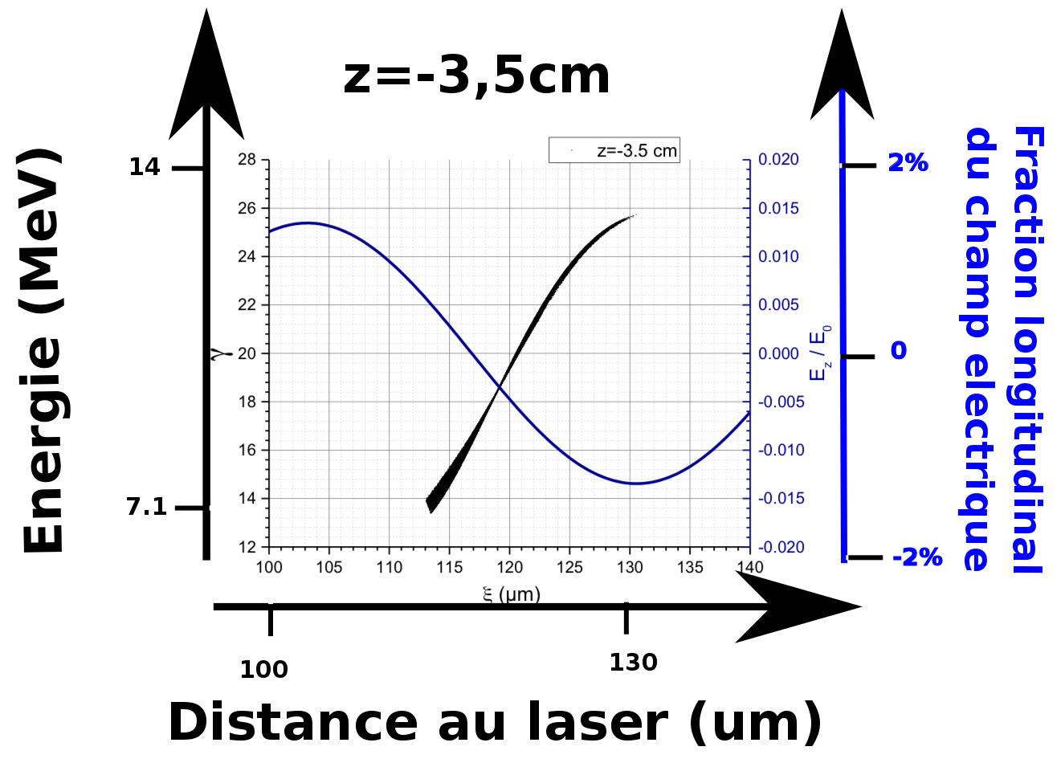
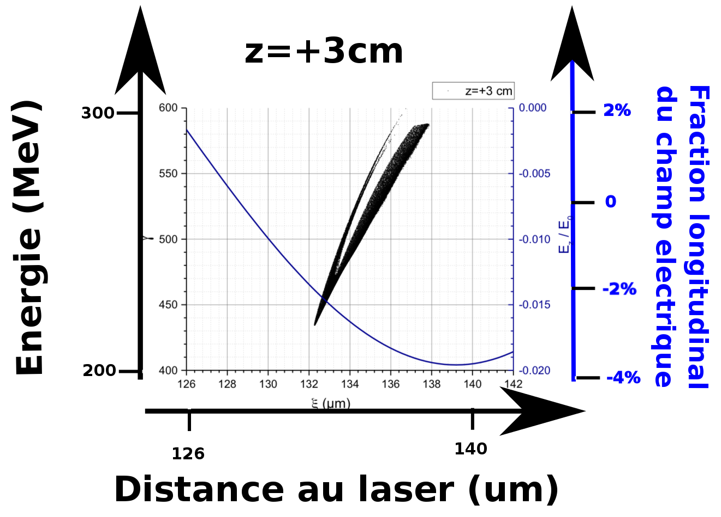
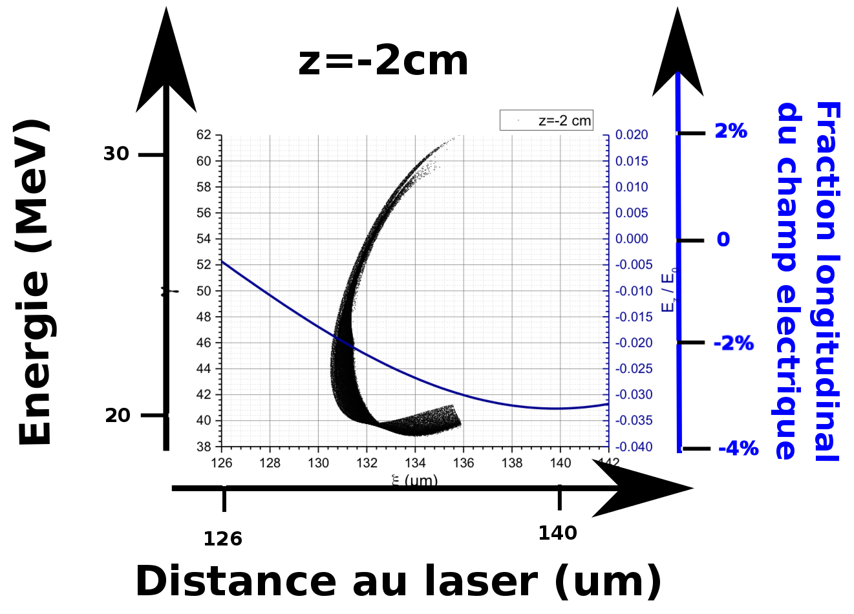
ESCULAP (LAL): Programme scientifique
Motivations:
Dynamique de paquets courts à forte charge
Injection externe dans un accélérateur plasma
Etude de différents régimes d’accélération plasma
Exemple de simulations: Gradient de densité; les électrons sont d’abord comprimés avant d’être accélérés.
Objectifs à 3 ans : électrons accélérés > 100 Mev et >20pC
Notes:
ESCULAP permettra de faire des études à la fois sur les paquets d’électrons conventionnel et sur les paquets produits par ALP.
Sur les paquets conventionnels nous nous intéresserons en particulier au régime des paquets courts à forte charge.
Pour l’ALP ESCULAP permettra d’étudier l’injection externe avec en particulier la possibilité de faire varier le régime d’accélération (c’est à dire la densité d’energie laser dans le plasma).
Voici un exemple de simulation où l’on utilise un paquet produit par PHIL. Le plasma a un profil de densité particulier qui permet de séparer l’interaction en deux phase. Dans une première phase (densité décroissante) ce paquet est comprimé en temps puis dans la seconde phase il est accéléré.
ESCULAP s’est fixé comme objectif à 3 ans de produire des paquets d’électrons de plus de 100 MeV avec une charge supérieure à 20 pC.

Slide 10
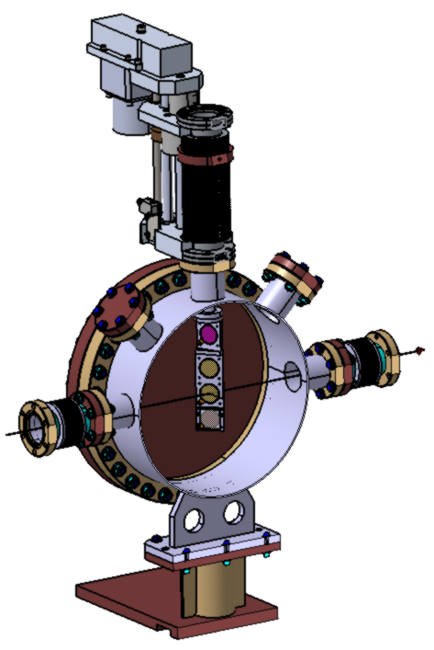
ESCULAP (LAL): Les défis
Les défis à surmonter pour ESCULAP:
Apporter un paquet ultra-court dans le plasma
Faire coexister le vide de l’accélérateur avec la cellule plasma
Créer un gradient de densité dans la cellule plasma
Synchroniser les horloges des deux machines (PHIL et Laserix)
Diagnostics adapté à cet environnement
Fusion de la culture « plasma » avec la culture « accélérateurs »
Notes:
La construction d’ESCULAP apporte un certain nombre de défis qu’il va falloir surmonter.
En particulier il va falloir comprender comment produire un paquet d’électrons ultra-court et le transporter de la cathode au plasma.
Cela doit se faire sans endommager le vide de l’accélérateur à cause du gaz produisant le plasma.
Nos simulations montrent que la cellule que nous devrons utiliser devra avoir un double gradient de densité ce qu’il va falloir mettre au point.
Il faudra aussi synchroniser les horloges des deux machines qui n’avaient initialement pas été conçues pour fonctionner ensemble.
Afin de mesurer les particules accélérées il va falloir construire des diagnostics adaptés.
Enfin les communautés qui vont travailler ensemble sur ce projet n’ont pas la même culture. Il va donc falloir “fusionner” les deux cultures dans le projet.

Slide 11
Projet ESCULAP évolution anticipée (3-5 ans)
Phase actuelle: rédaction du TDR
But TDR disponible pour février 2017.
1er tests début 2018.
Faisceau stable et caractérisé d’ici 5 ans.
Notes:
11
Groupe Evaluation AERES 13-14 janvier 2011

Slide 12
ESCULAP (LAL): Ressources, Objectifs, Calendrier, Perspectives
Projet très récent.
Approuvé par le CS du LAL en février 2016.
Rédaction d’un APD en cours (pour février 2017).
Budget pour 2016: 50k€ (LAL)
Activité paquets courts partiellement financée par le labex P2IO (projet DRUM).
Installation permettant de former des étudiants ou des ingénieurs aux techniques ALP.
Chercheurs et ingénieurs
Perspectives à moyen terme:
Premières début 2018
Coût estimé des premières expériences: ~250k€ (une bonne partie du matériel existe déjà au LAL ou à Laserix).
Installation pleinement caractérisé pour des utilisateurs d’ici 5 ans.
+ 2 doctorants à venir en septembre
Notes:
ESCULAP est un projet très récent puisqu’il a été approuvé par le conseil scientifique du LAL en février 2016. Un avant-projet détaillé (APD) est en cours de rédaction avec comme but une publication en février 2017.
Le budget alloué pour 2016 par le LAL est de 50k€. La partie “paquets courts” d’ESCULAP est financée grâce à des subventions du labex P2IO (sous le nom de DRUM).
À terme ESCULAP sera une installation où il sera facile de former les personnels (doctorants, ingénieurs chercheurs,…) aux techniques de l’ALP.
Les premières expériences sont prévues pour fin 2017 ou début 2018. Le coût estimé de ces expériences est d’environs 250k€ car une bonne partie du matériel nécessaire existe déjà au LAL ou à Laserix.
Le but est d’arriver à une installation pleinement caractérisée d’ici 5 ans.

Slide 13
Projet ESCULAP attentes (vis-à-vis de l’IN2P3)
Besoin d’une stratégie claire au niveau de l’IN2P3 dans le domaine de l’ALP.
ESCULAP comme plateforme pour former les IT sur les techniques d’ALP?
Stratégie de financement à définir conjointement avec les tutelles (LAL, IN2P3, Paris-Sud,…): besoin 250-1000k€ selon l’ambition du projet Minimum:
Chambres à vide 50k€
Systèmes de pompage UHV 40k€
Aimants Focalisation 60k€
Cellule Plasma 40k€
Système distribution gaz 40k€
Transport laser 20k€
ANR? FET?... À discuter.
Notes:
13
Groupe Evaluation AERES 13-14 janvier 2011

Slide 14
Equipe Accélération Laser-Plasma Projet: DACTOMUS+ Contributions éventuelles à CILEX
Accélérateurs & Technologies

Slide 15
Projet CILEX – description générale
Nom/acronyme projet: DACTOMUS+CILEX
Responsable scientifique national: Arnd Specka
Responsable scientifique local: Nicolas Delerue
Responsable technique local:
CILEX: Accélération Laser-Plasma à 1=>10PW
DACTOMUS: Tests préparatoires à CILEX
Contribution LAL: préparation de diagnostics
Autres laboratoires impliqués
LAL
LLR
LPGP
SACM
LYDIL (CEA)
…
Notes:
15
Groupe Evaluation AERES 13-14 janvier 2011

Slide 16
Projet CILEX - ressources
Membres de l’équipe impliqués:
Nicolas DELERUE (10%)
Christelle BRUNI (DACTOMUS)
Liste des personnels techniques impliqués:
Aucun
Sources de financement 2015 (hors CDDs)
DACTOMUS (Labex P2IO) 50k€ sur 3 ans [depuis 2012 ; financement épuisé]
Notes:
16
Groupe Evaluation AERES 13-14 janvier 2011

Slide 17
Projet CILEX - faits marquants
DACTOMUS:
Collaboration Accélération Laser-Plasma sur UHI-100 (CEA)
But: démonstration transport + refocalisation faisceaux
Campagnes expérimentales en 2015 et 2016.
Publication en préparation
Tentative d’observation de CSPR.
CILEX
Equipex autour d’Apollon
Salle longue focale: démarrage fin 2017
Sollicitation pour contribution aux diagnostics (ressources à trouver)
Mesure de taille transverse avec OTR (cf Thomas, Delerue Bartolini, 2011 JINST 6 P07004)
Mesure de longueur avec CSPR
Synchronisme faisceau laser-électrons
Conception chambre spectromètre
Notes:
17
Groupe Evaluation AERES 13-14 janvier 2011

Slide 18
Projet CILEX - évolution anticipée (3-5 ans)
[Principaux objectifs scientifiques/techniques des années à venir:
Situation actuelle du projet
Activités et échéances à venir (résultats attendus, milestones) sur les 5 ans à venir
Vision à plus long terme (if applicable)]
Buts
Équipement de la salle longue focale d’APOLLON
Evolutions possibles:
Participation à des expériences d’accélération Laser-Plasma sur APOLLON
Note:
Les diagnostics sont assez classique. C’est leur utilisation (pas leur conception) qui sera porteuse de science.
Notes:
18
Groupe Evaluation AERES 13-14 janvier 2011

Slide 19
Projet CILEX - attentes (vis-à-vis de l’IN2P3)
Finances: - La conception des détecteurs ne coûte rien (à part mon temps). Les coûts indiqués sont sont ceux de fabrication.
OTR: 30-40k€ + 20 jours IR pour 4 stations de mesure (mesure à différentes phases)
CSPR: 50k€ + 3 mois IR cf ETALON
Synchronismes des faisceaux: 50-100k€ + support technique à clarifier
Chambre à vide spectromètre: <10k€ + 10 jours IR
Autre:
Disponible pour concevoir ces détecteurs.
Ressources pour la fabrication sont à identifier.
Choix politiques (non scientifiques) à clarifier
Notes:
19
Groupe Evaluation AERES 13-14 janvier 2011

Slide 20
BACKUP
[ = Tous les documents jugés utiles pour la discussion]
Notes:
20
Groupe Evaluation AERES 13-14 janvier 2011

